Slide 1


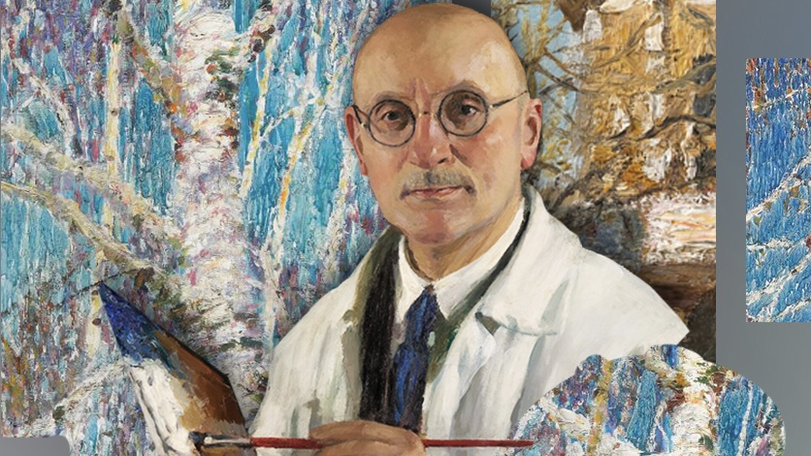
Игорь Грабарь: человек-эпоха и московская семья
Выдающийся художник и деятель культуры, связавший два великих рода и эпоху.

Slide 2


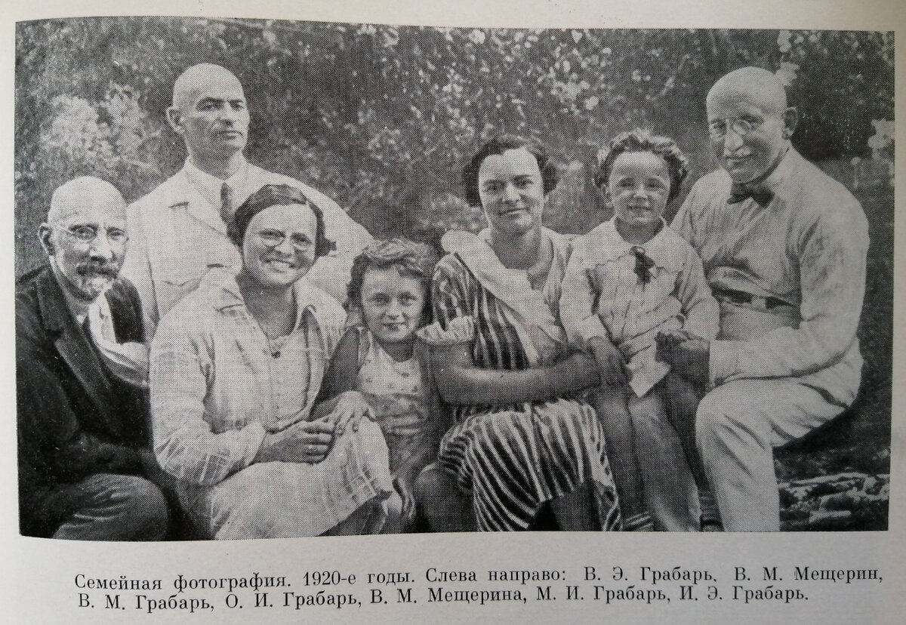
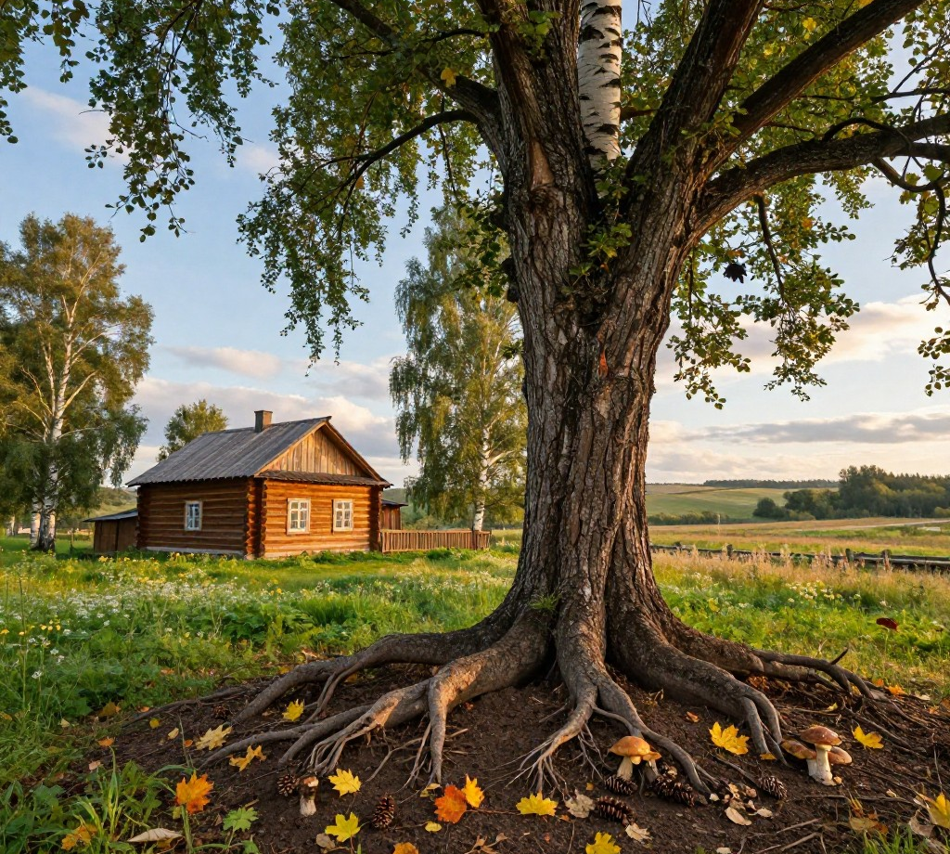
Корни и детство: формирование мировоззрения
Семья Грабарей произошла из русин Карпат, эмигрировавших из Австро-Венгрии за славянофильские взгляды. Дед Адольф Добрянский боролся за культурное единение русинов и России, отец стал учителем в России.
2

Slide 3





Образование и семейные традиции
Игорь Грабарь сначала окончил юридический факультет Санкт-Петербургского университета, продолжив образование в Академии художеств у известного Репина.
Брат Игоря, Владимир Грабарь, пошёл по юридическому пути, стал признанным учёным в области международного права и автором фундаментальных трудов.
Преемственность семейных ценностей сочеталась с творческим порывом — Игорь выбрал искусство и научное исследование вместо карьеры в праве.
3

Slide 4



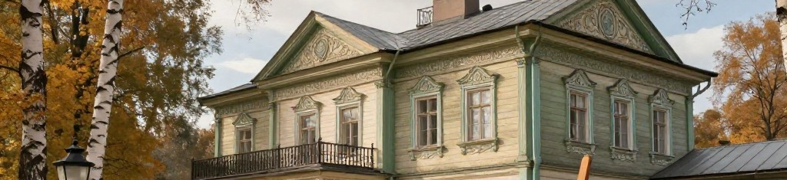
Дугино и связь с купеческой семьёй Мещериных
В период с 1904 по 1917 год Грабарь жил в усадьбе Дугино близ Москвы, ставшей его творческой мастерской и духовным домом под покровительством Николая Мещерина.
Здесь художник создал выдающиеся полотна и заключил брак с Валентиной Мещериной, укрепив тем самым связь своей семьи с московской промышленной элитой.
4

Slide 5






Творческое наследие и вдохновение у природы
Картины «Февральская лазурь» и «Мартовский снег» отражают глубокое восприятие природы, впитанное художником во время частых прогулок по Подмосковью и Домодедову.
«Неприбранный стол» и «Хризантемы» демонстрируют мастерство передачы атмосферных и бытовых деталей, отражающих внутренний мир автора.
Усадьба Дугино была культурным центром, где Грабарь работал среди коллег и друзей, вдохновляясь живописными пейзажами Москвы и окрестностей.
Вдохновение природой этой территории органично переплелось с техникой импрессионизма, создавая уникальный творческий стиль художника.
5

Slide 6

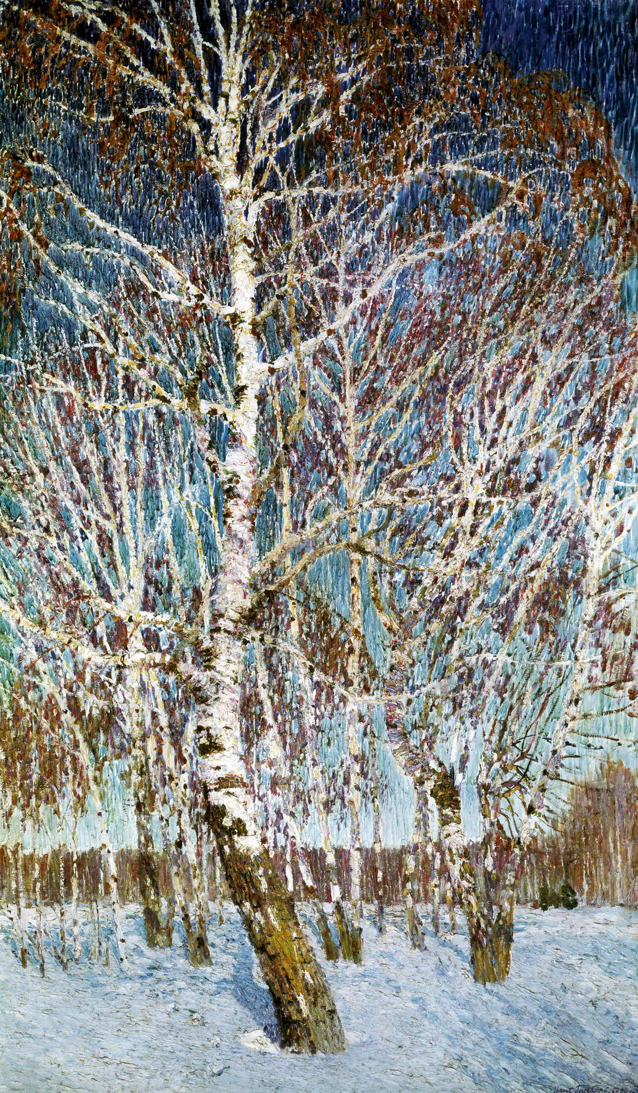
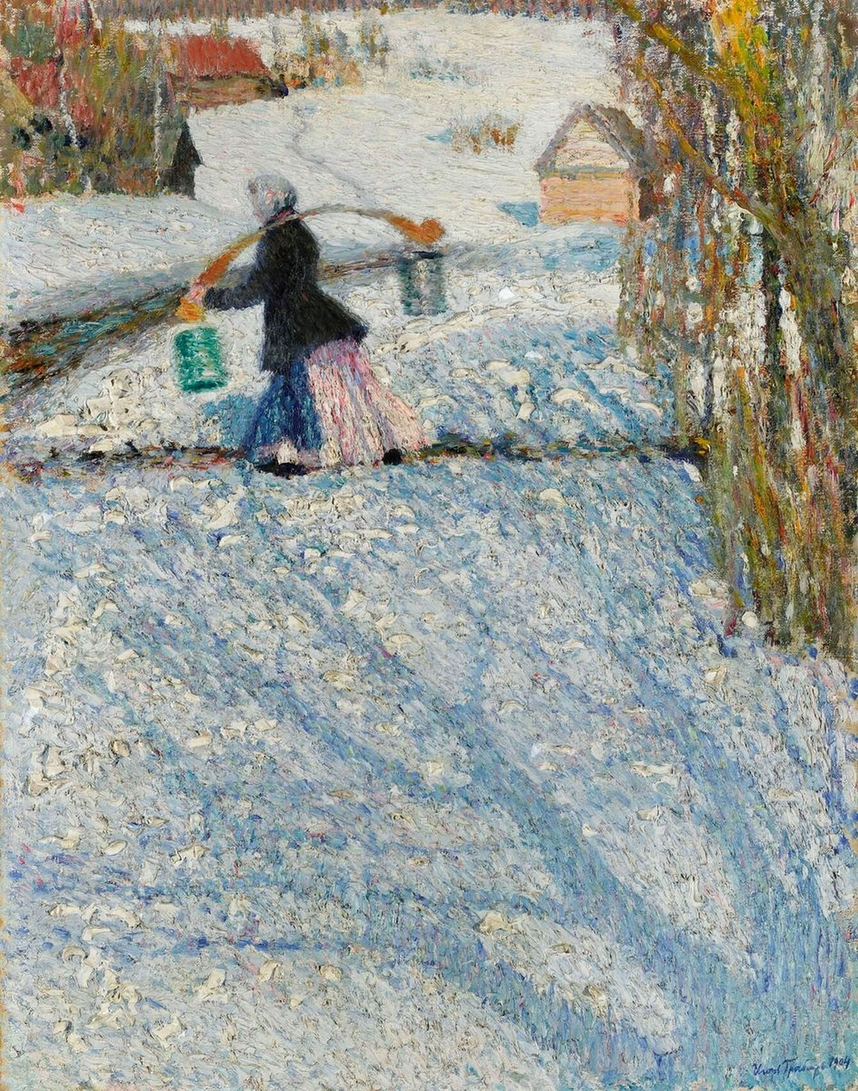

Slide 7



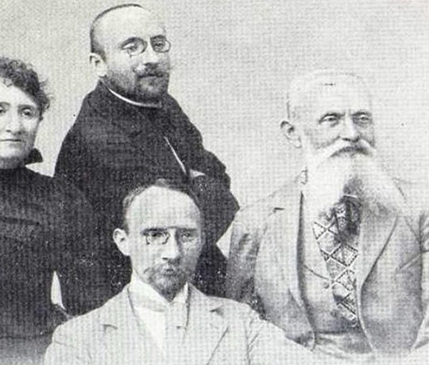
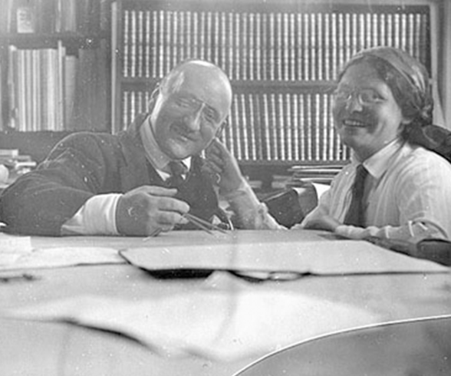
Семья Грабаря: наследие и память
Потомки и сохранение памяти Дети и внуки Грабаря продолжили интеллектуальные традиции семьи, активно сохраняют культурное наследие и поддерживают воспоминания о художнике и учёном.
Личная жизнь и браки Игорь Грабарь женился на Валентине Мещериной, от которой родились двое детей. Позже вступил во второй брак с Марией Мещериной, сестрой первой жены, для поддержки семьи.
8

Slide 8
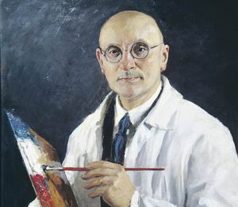
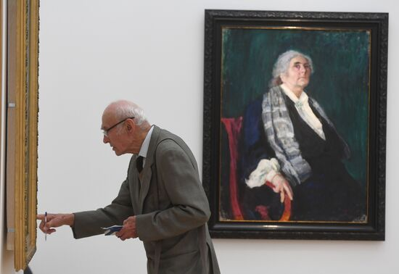

Slide 9







Грабарь в советскую эпоху: искусство и служение
Революция и лишение имения После 1917-го семья потеряла усадьбу, переехала в коммунальную квартиру на Пятницкой улице в Москве.
Руководство Третьяковской галереей Грабарь возглавил музей, провёл реставрационные и экспозиционные реформы, сохранил национальные шедевры.
Противостояние репрессиям Несмотря на допросы НКВД, он оставался беспартийным и спасал коллег от преследований.
Творчество и поддержка семьи В кризисные годы он писал картины на заказ и продолжал научную деятельность, обеспечивая семейное благополучие.
9

Slide 10
Наследие Игоря Грабаря в русской культуре
Грабарь объединил два рода и эпохи, заложив основы реставрации и искусствоведения, вдохновляя последующие поколения своим примером и творчеством.

